Slide 1

Notes:
DES LETTRES ET DES MOTS PARTICULIERS – Des mots particuliers : est et sont
Leçon 63 : Collecte de est et sont

Slide 2
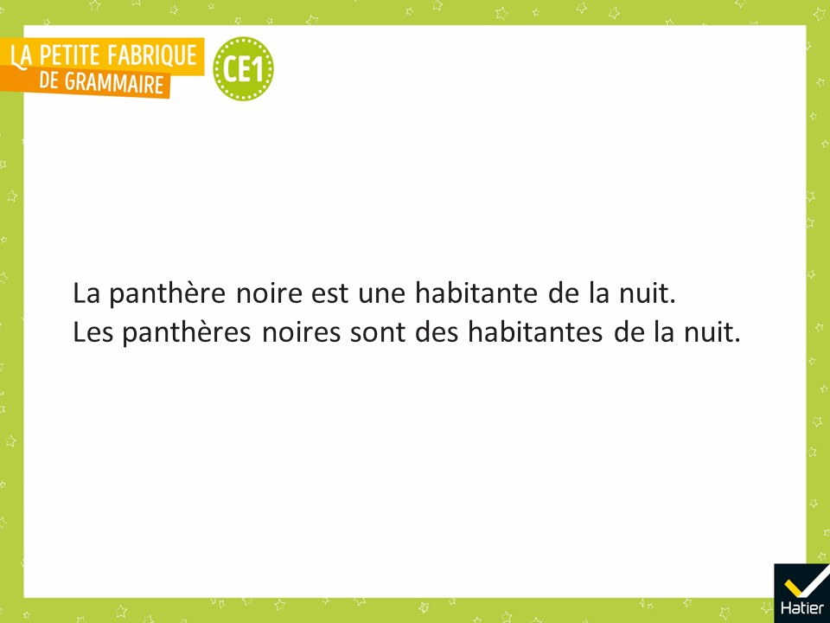
Notes:
PHASE 1 : Enrôlement
« Vous vous souvenez ? Nous avons lu cette phrase dans la leçon Une panthère / des panthères. Est-ce le même [e] que celui de la collecte du et et du ou ? »
Réponse attendue :
Non, celui-ci n’est pas le même, il s’écrit e-s-t.

Slide 3
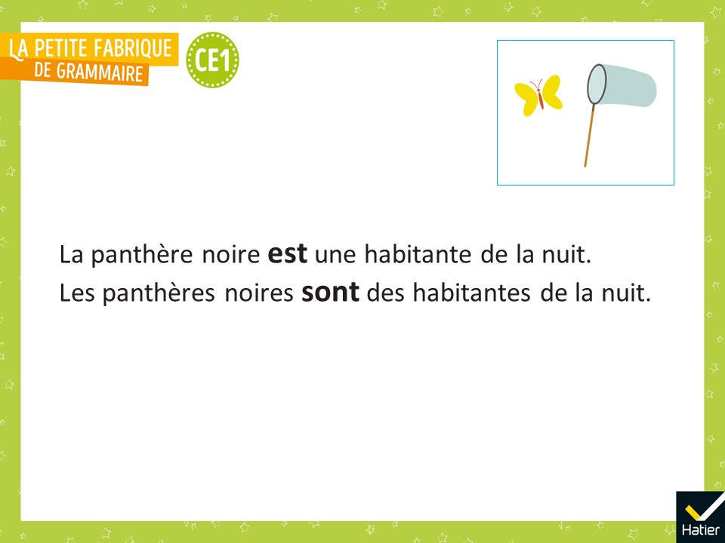
Notes:
◆ « J’ai mis en gras les petits mots est et sont. On les rencontre souvent. Avec la collecte d’aujourd’hui, on va essayer de comprendre quand on les utilise. »
◆ « On va repérer et observer des phrases avec les petits mots est et sont. »

Slide 4
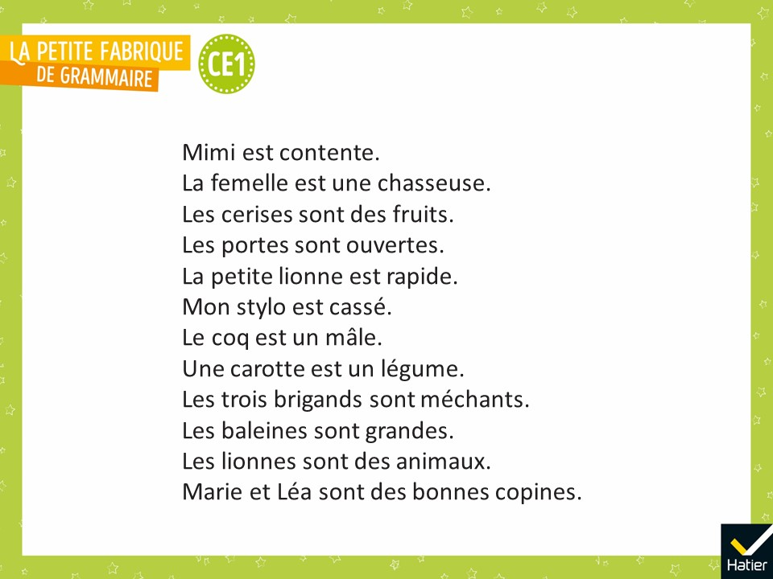
Notes:
PHASE 2 : Observation. Identifier des occurrences de est et sont dans des phrases
Lire ce corpus.

Slide 5
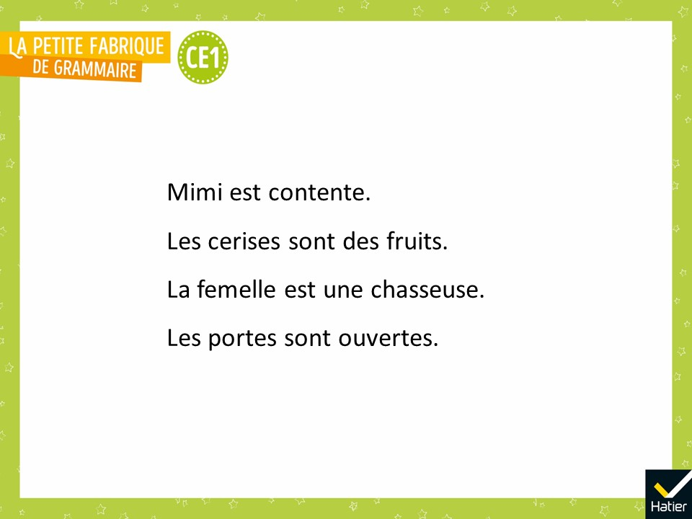
Notes:
◆ Distribuer la 1re série d’étiquettes-phrases (cf. Fichier photocopiable).
◆ « Trouvez les briques de la phrase. »

Slide 6
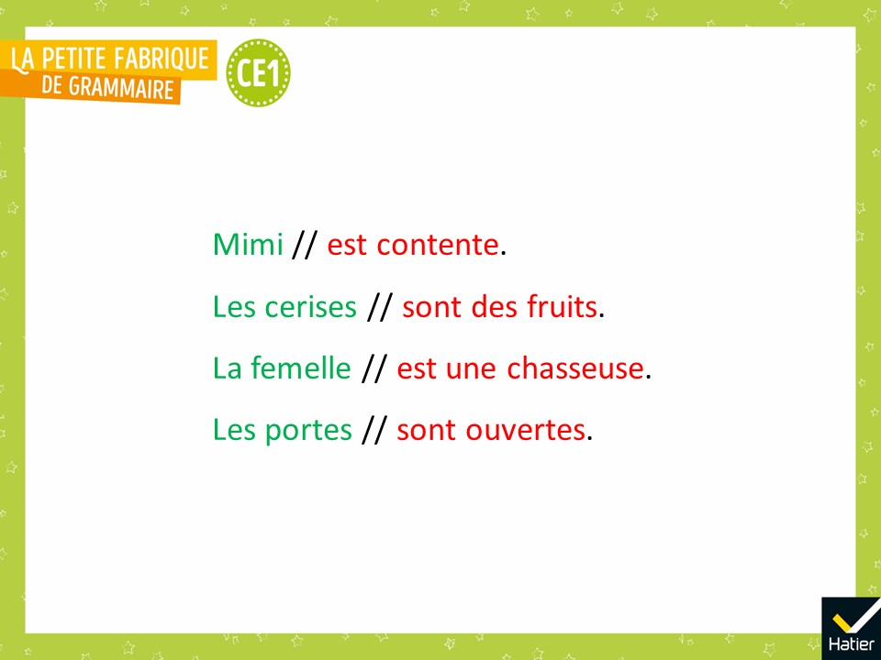
Notes:
Affichage de la réponse attendue.
« Quelle remarque pouvez-vous faire à propos des mots qui nous intéressent, est et sont ? »
Réponse attendue :
Ils sont toujours au début de la brique du verbe. Ce sont des verbes. C’est le verbe être.

Slide 7
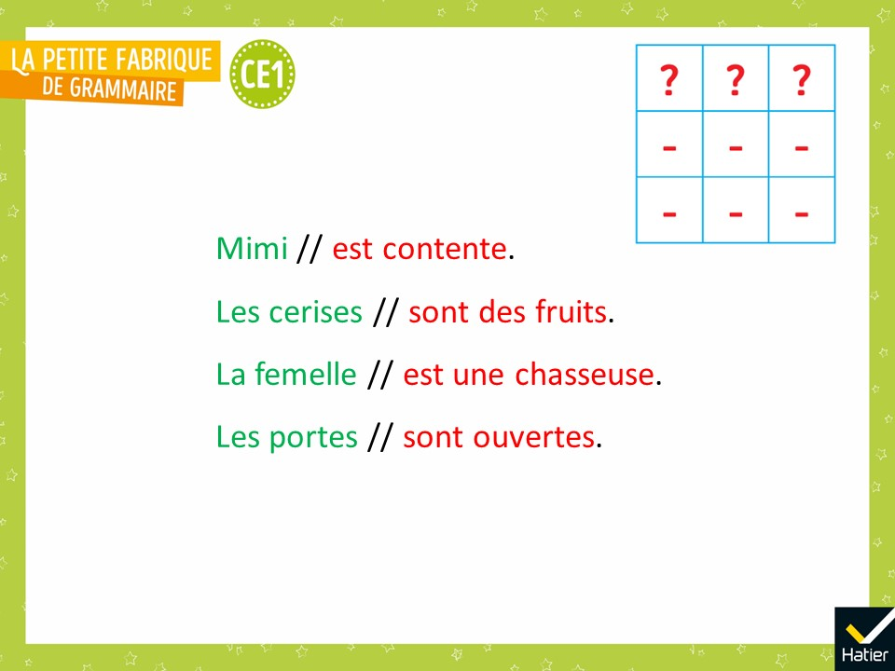
Notes:
◆ « Trouvez une manière de classer ces phrases. »
Si nécessaire, rappeler : « Pour classer, il faut mettre ensemble ce qui va bien ensemble et trouver en quoi chaque groupe est différent des autres. »
◆ Plusieurs réponses possibles, à partir de l’opposition animaux / « choses », de l’opposition singulier / pluriel ou de l’opposition entre ce qui suit le verbe être…
◆ Faire justifier les regroupements proposés.

Slide 8
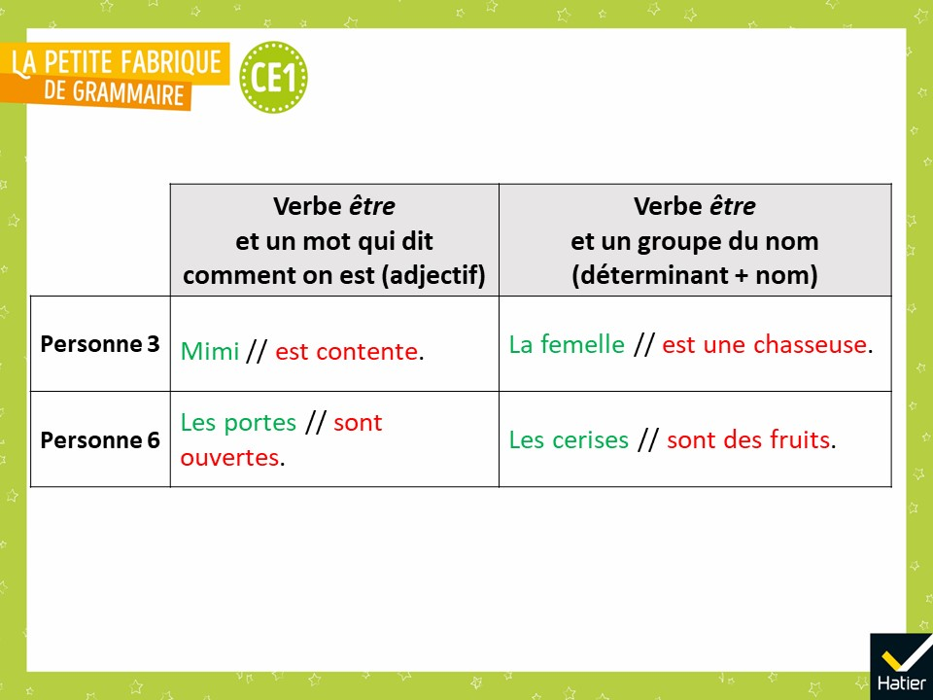
Notes:
« Maintenant, je vais vous proposer une autre façon, plus compliquée, de les classer. »
◆ Faire remarquer comment il reprend certaines propositions des élèves.

Slide 9
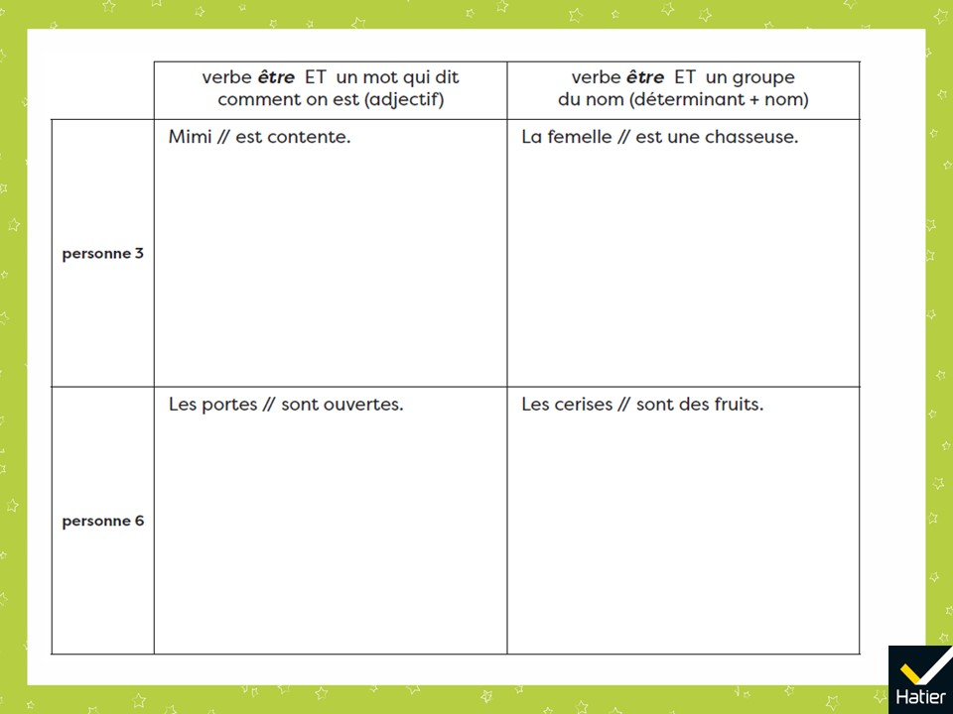
Notes:
PHASE 3 : Classement. Distinguer les occurrences de est et sont dans d’autres phrases
◆ Distribuer le tableau à compléter et la 2e série d’étiquettes-phrases (cf. Fichier photocopiable).
◆ « Essayez de mettre dans le tableau les nouvelles phrases que je vous donne. »

Slide 10
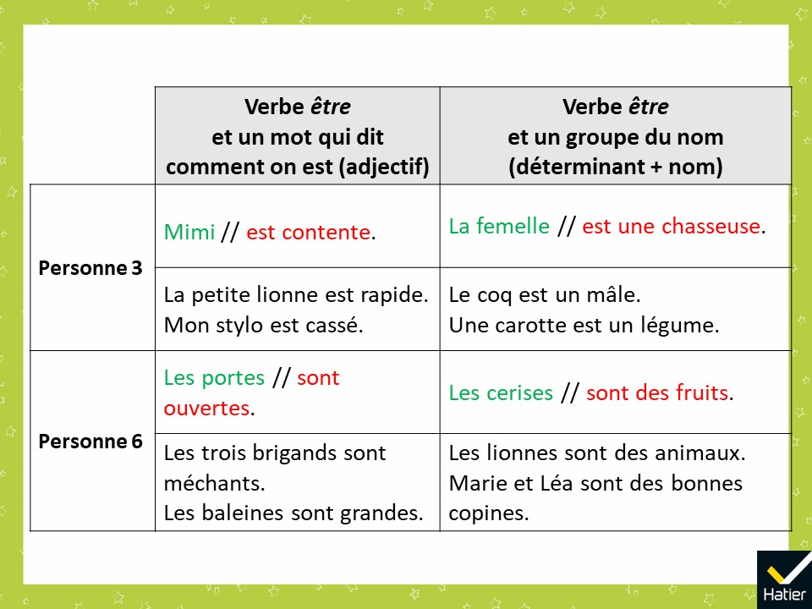
Notes:
Affichage du tableau récapitulatif.

Slide 11

Notes:
« Dans la leçon Collecte de est et sont, qu’avons-nous appris ? »
Réponse attendue (collectivement) : On a appris que :
Les mots est et sont sont les verbes de la phrase.
C’est le verbe être : est à la personne 3, on peut le dire avec les pronoms il ou elle ; sont à la personne 6, on peut le dire avec les pronoms ils ou elles.
Derrière est ou sont, il y a des adjectifs ou des groupes de mots avec des noms. Ils disent comment sont les gens, les animaux ou les choses dont on parle.
Dans d’autres phrases, il peut y avoir d’autres choses que des adjectifs ou des groupes du nom. On n’a pas vu toutes les possibilités, vous en verrez d’autres l’an prochain.

Slide 12
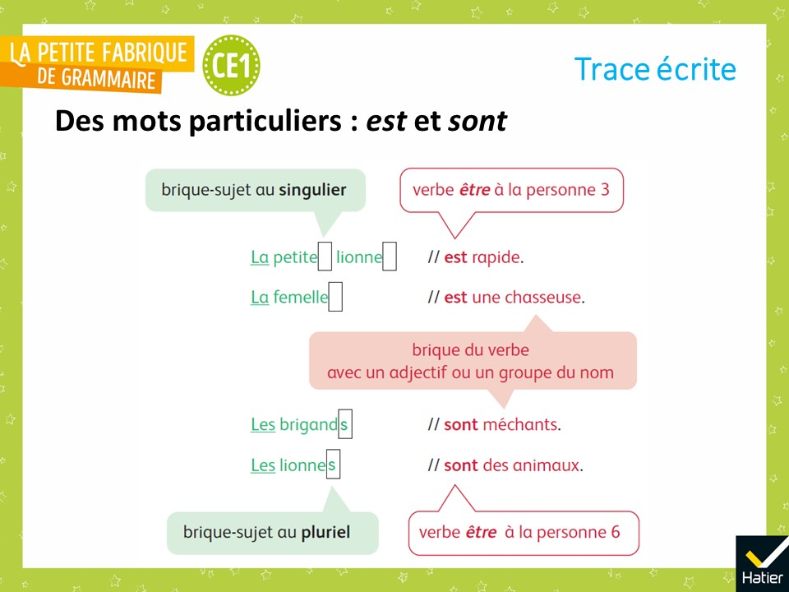
Notes:
« Voilà les mots qui me paraissent importants et les exemples que j’ai choisis. On va les lire ensemble. »

Slide 13
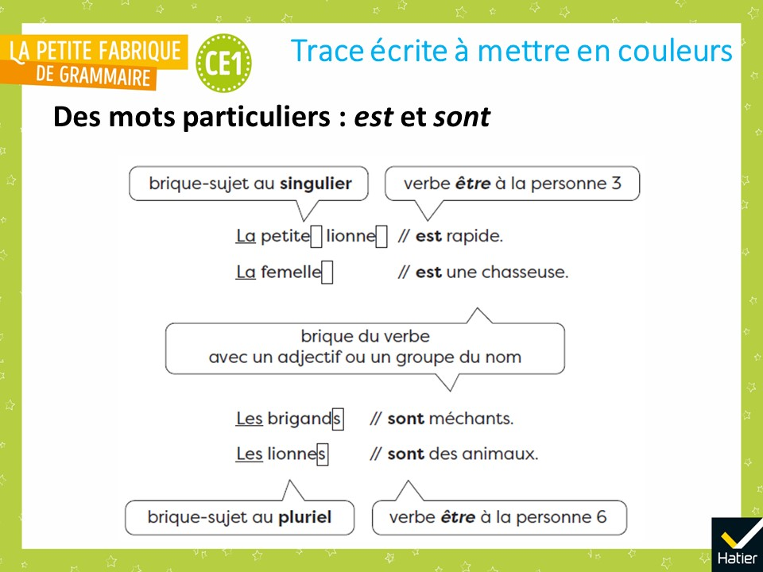
Notes:
◆ Distribuer la trace écrite à mettre en couleurs (cf. Fichier photocopiable).
◆ « Voilà votre trace écrite. Vous allez ajouter les couleurs.
Avec le crayon vert, soulignez les briques-sujets et coloriez légèrement les bulles avec les expressions brique-sujet au singulier et brique-sujet au pluriel.
Avec le crayon rouge, soulignez les briques du verbe, et les expressions verbe être à la personne 3 et verbe être à la personne 6, coloriez légèrement la bulle avec l’expression brique du verbe avec un adjectif ou un groupe du nom.

Slide 14
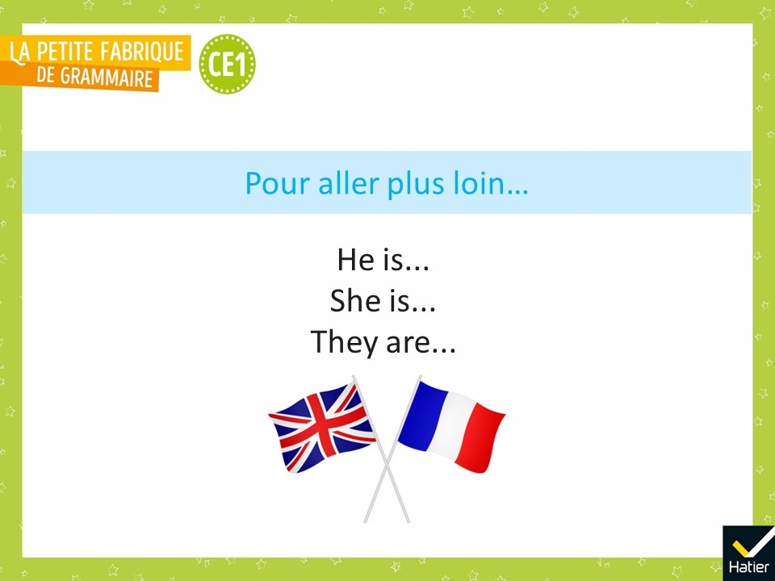
Notes:
Prolongement possible
◆ « En anglais, il est se dit he is et ils sont se dit they are.
He is a boy. She is a girl.
They are children. »
◆ « Et dans une langue que vous connaissez, comment dit-on est et sont ?
Donnez des exemples et expliquez à la classe. »

Slide 15

Notes:
Activités d’entrainement
Livret n° 4, p. 14.

Slide 16
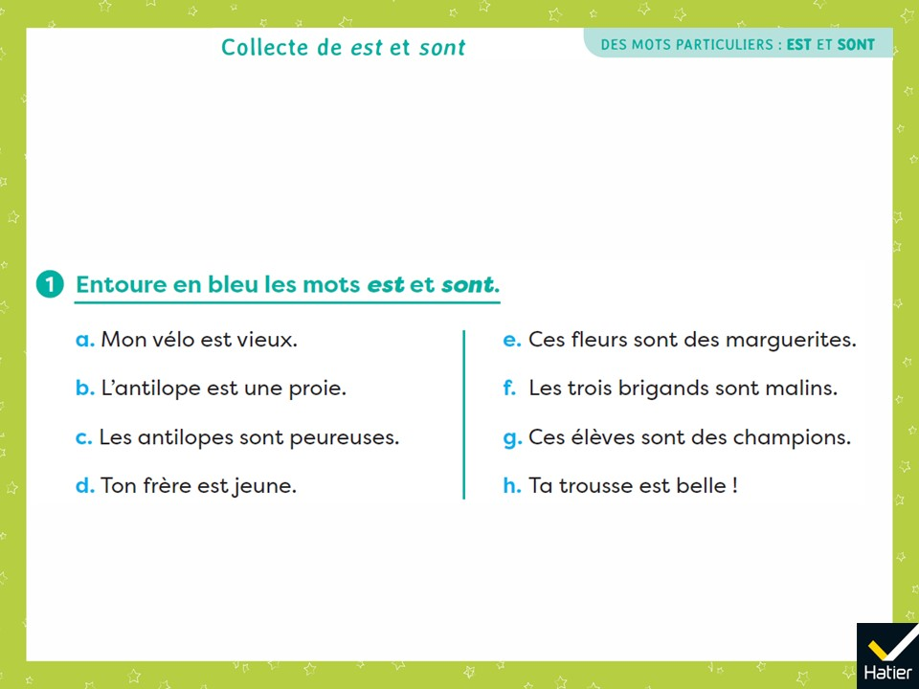
Notes:
Exercice 1 :
Demander aux élèves de repérer les deux briques de la phrase afin de bien identifier que est et sont sont des verbes.

Slide 17
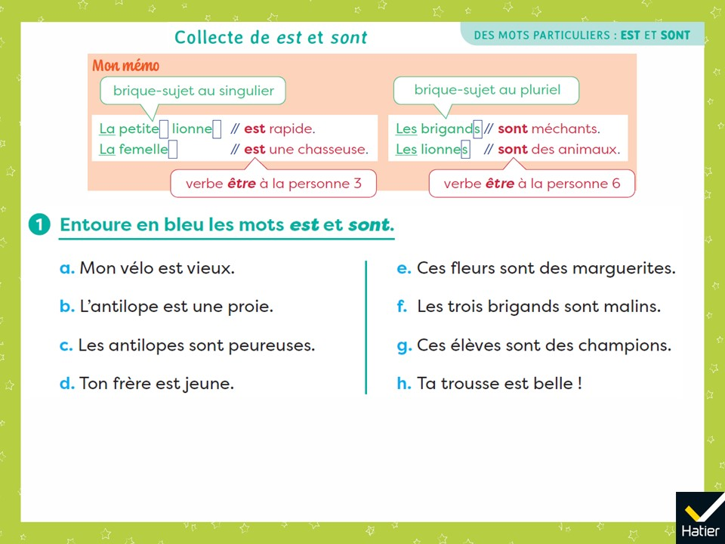
Notes:
(Affichage avec le mémo)
Exercice 1 :
Demander aux élèves de repérer les deux briques de la phrase afin de bien identifier que est et sont sont des verbes.

Slide 18
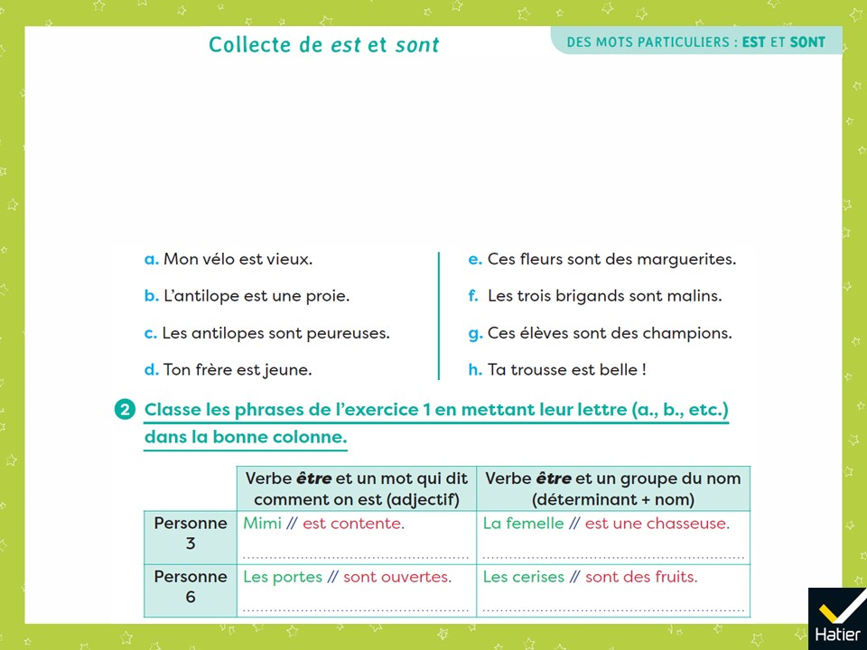
Notes:
Exercice 2 :
Verbe être ET un mot qui dit comment on est (adjectif)
Personne 3 : a. , d. , h.
Personne 6 : c. , f.
Verbe être ET un groupe du nom (déterminant + nom) :
Personne 3 : b.
Personne 6 : e. , g.

Slide 19
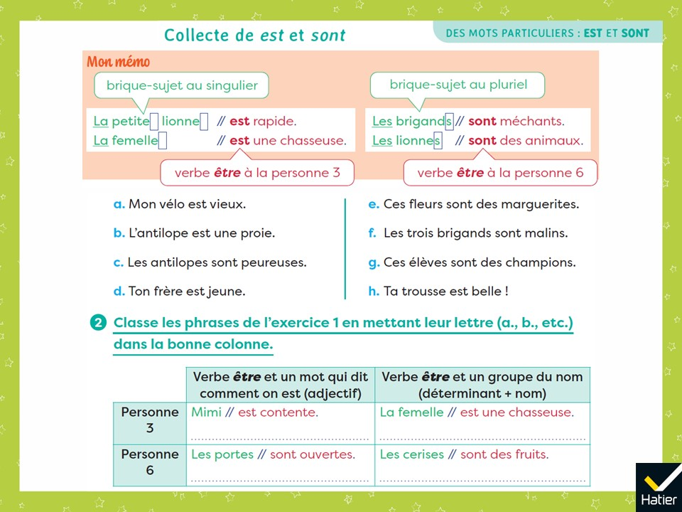
Notes:
(Affichage avec le mémo)
Exercice 2 :
Verbe être ET un mot qui dit comment on est (adjectif)
Personne 3 : a. , d. , h.
Personne 6 : c. , f.
Verbe être ET un groupe du nom (déterminant + nom) :
Personne 3 : b.
Personne 6 : e. , g.

Slide 20
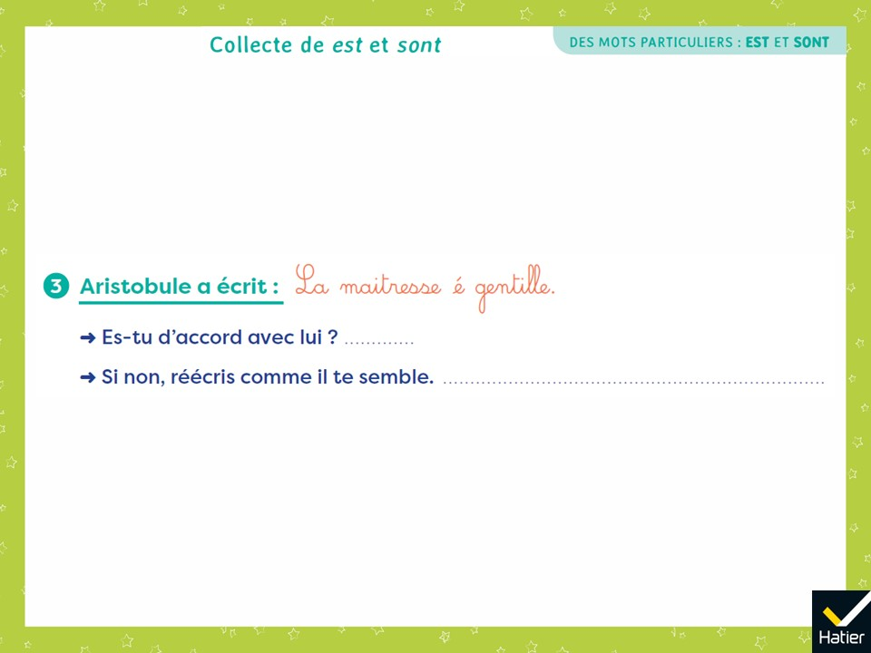
Notes:
Exercice 3 :
➜ Non
➜ La maitresse est gentille.
Aristobule a entendu [e] et il a écrit é. Mais en fait il s’agit du verbe être à la personne 3 suivi de l’adjectif gentille qui dit comment est la maitresse. Il s’écrit alors est comme dans « La petite lionne est rapide. ».

Slide 21
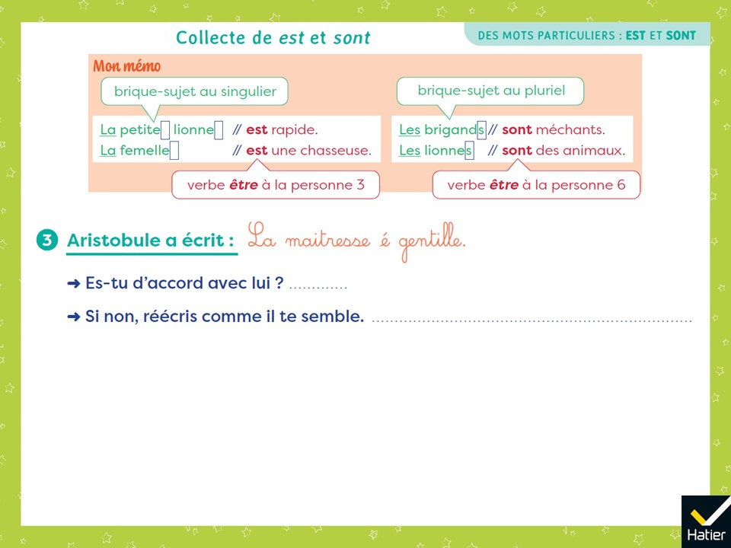
Notes:
(Affichage avec le mémo)
Exercice 3 :
➜ Non
➜ La maitresse est gentille.
Aristobule a entendu [e] et il a écrit é. Mais en fait il s’agit du verbe être à la personne 3 suivi de l’adjectif gentille qui dit comment est la maitresse. Il s’écrit alors est comme dans « La petite lionne est rapide. ».

Slide 22
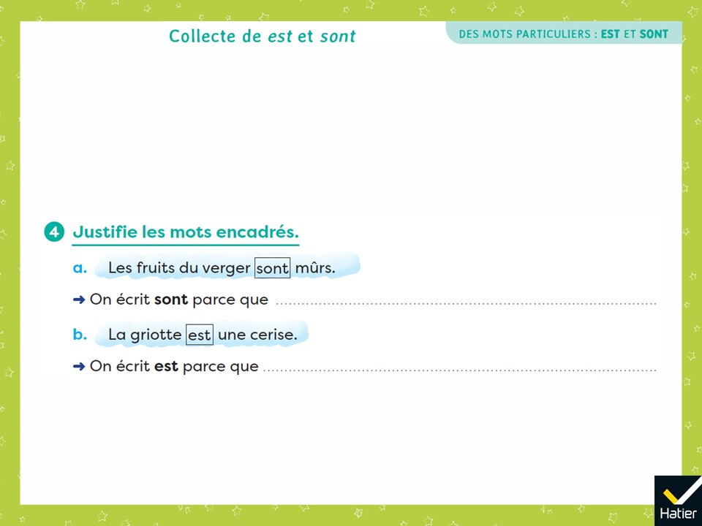
Notes:
Exercice 4 :
a. ➜ On écrit sont parce que c’est le verbe être à la personne 6.
On écrit sont parce que c’est le verbe être (premier mot de la brique du verbe), suivi d’un adjectif (dit comment sont les fruits). C’est le verbe être à la personne 6 (brique-sujet au pluriel). Il s’écrit alors sont comme dans « Les brigands sont méchants. ».
b. ➜ On écrit est parce que c’est le verbe être à la personne 3.
On écrit est parce que c’est le verbe être (premier mot de la brique du verbe), suivi d’un déterminant et d’un nom. C’est le verbe être à la personne 3 (brique-sujet au singulier). Il s’écrit alors est comme dans « La femelle est une chasseuse. ».

Slide 23
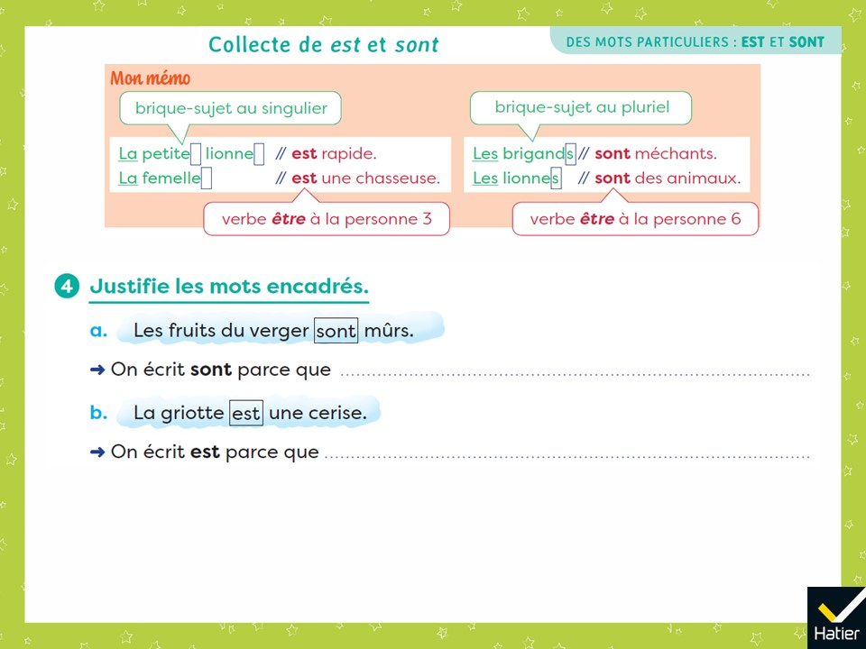
Notes:
(Affichage avec le mémo)
Exercice 4 :
a. ➜ On écrit sont parce que c’est le verbe être à la personne 6.
On écrit sont parce que c’est le verbe être (premier mot de la brique du verbe), suivi d’un adjectif (dit comment sont les fruits). C’est le verbe être à la personne 6 (brique-sujet au pluriel). Il s’écrit alors sont comme dans « Les brigands sont méchants. ».
b. ➜ On écrit est parce que c’est le verbe être à la personne 3.
On écrit est parce que c’est le verbe être (premier mot de la brique du verbe), suivi d’un déterminant et d’un nom. C’est le verbe être à la personne 3 (brique-sujet au singulier). Il s’écrit alors est comme dans « La femelle est une chasseuse. ».

Slide 24

Notes:
Activités d’entrainement
Livret 8, page 13, exercices 1 et 2 (bas de page).
Connaissances rebrassées : l’accord du verbe avec le sujet • l’accord dans le groupe du nom • un mot particulier

Slide 25
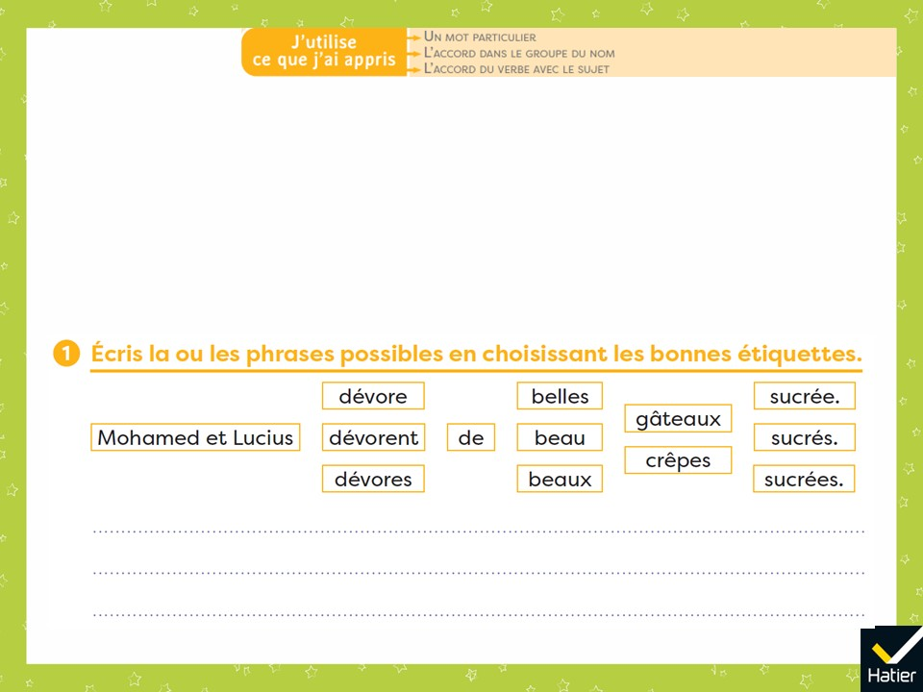
Notes:
Exercice 1 :
Mohamed et Lucius dévorent de belles crêpes sucrées.
Mohamed et Lucius dévorent de beaux gâteaux sucrés.
L’une des difficultés ici est la présence du de qui n’indique pas le pluriel. L’appui est sémantique : on parle bien ici de plusieurs gâteaux ou crêpes. Préciser aux élèves que ce de est en fait un des.

Slide 26
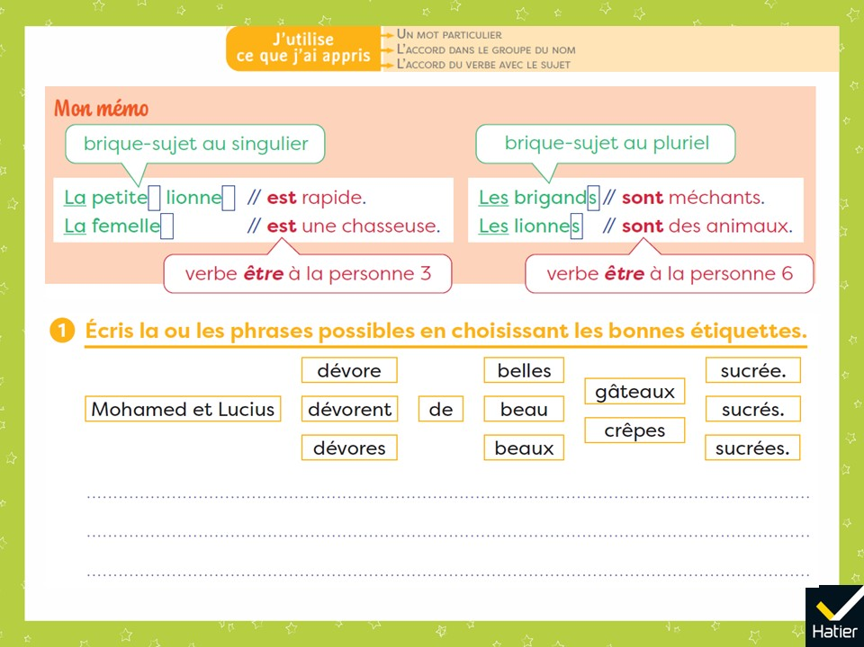
Notes:
(Affichage avec le mémo)
Exercice 1 :
Mohamed et Lucius dévorent de belles crêpes sucrées.
Mohamed et Lucius dévorent de beaux gâteaux sucrés.
L’une des difficultés ici est la présence du de qui n’indique pas le pluriel. L’appui est sémantique : on parle bien ici de plusieurs gâteaux ou crêpes. Préciser aux élèves que ce de est en fait un des.
[À noter : le mémo affiché ici correspond davantage à l’exercice que celui imprimé en page 13 des livrets élèves]

Slide 27

Notes:
Exercice 2 : Dictée
Les élèves de l’école sont encore des enfants jeunes.
Choisir une modalité de la dictée parmi celles proposées dans l’introduction du Guide.

Slide 28
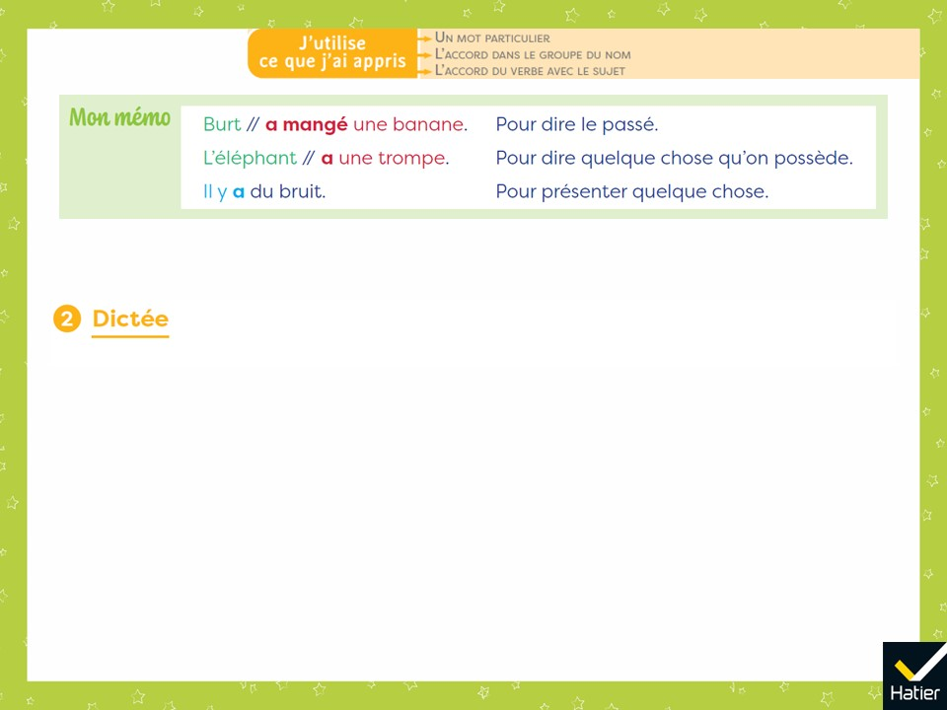
Notes:
(Affichage avec le mémo)
Exercice 2 : Dictée
Les élèves de l’école sont encore des enfants jeunes.
Choisir une modalité de la dictée parmi celles proposées dans l’introduction du Guide.

Slide 29

Notes:
Activités de révisions de la leçon 63 à proposer après la leçon 66.
LIVRET N° 4, P. 16

Slide 30
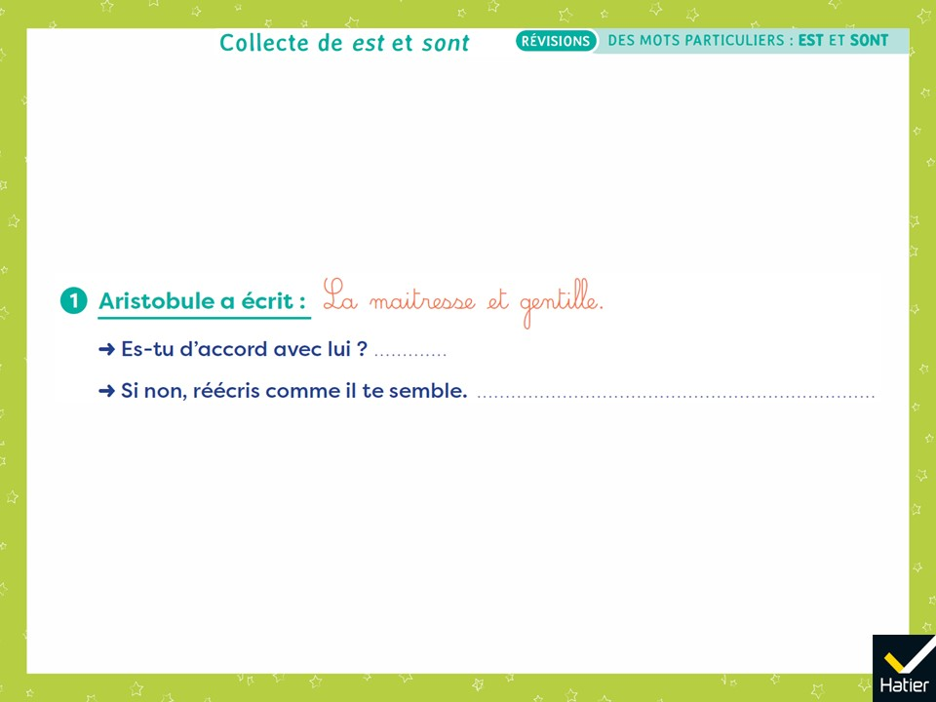
Notes:
Exercice 1 :
➜ Non
➜ La maitresse est gentille. Aristobule a confondu et et est parce qu’on entend le même son.
Demander aux élèves de rappeler les conditions d’emploi de et (comme de ou).
Le mot [e] est le premier mot de la brique du verbe, c’est un verbe. Il est ici suivi de l’adjectif gentille qui dit comment est la personne dont on parle. C’est le verbe être à la personne 3. Il s’écrit alors est comme dans « La petite lionne est rapide. ».

Slide 31
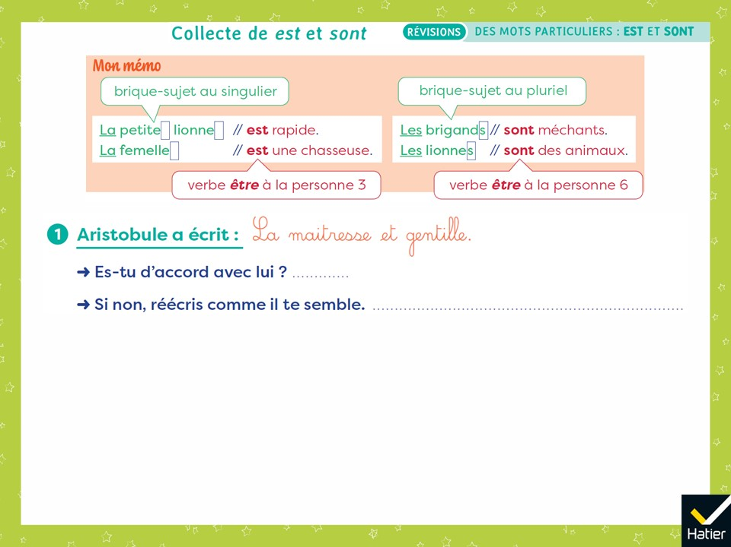
Notes:
(Affichage avec le mémo)
Exercice 1 :
➜ Non
➜ La maitresse est gentille. Aristobule a confondu et et est parce qu’on entend le même son.
Demander aux élèves de rappeler les conditions d’emploi de et (comme de ou).
Le mot [e] est le premier mot de la brique du verbe, c’est un verbe. Il est ici suivi de l’adjectif gentille qui dit comment est la personne dont on parle. C’est le verbe être à la personne 3. Il s’écrit alors est comme dans « La petite lionne est rapide. ».

Slide 32
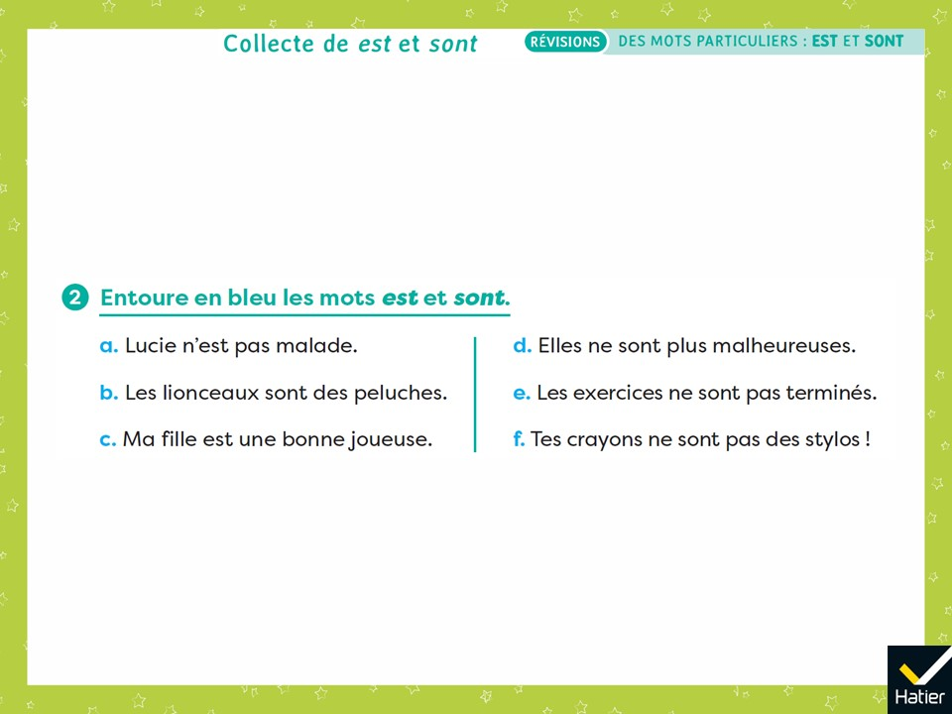
Notes:
Exercice 2 :
Demander aux élèves de repérer les deux briques de la phrase afin de bien identifier que est et sont sont des verbes.
Repérer les deux mots de la négation (faire dessiner les lunettes). Ne pas hésiter à revenir à la forme affirmative de la phrase.

Slide 33
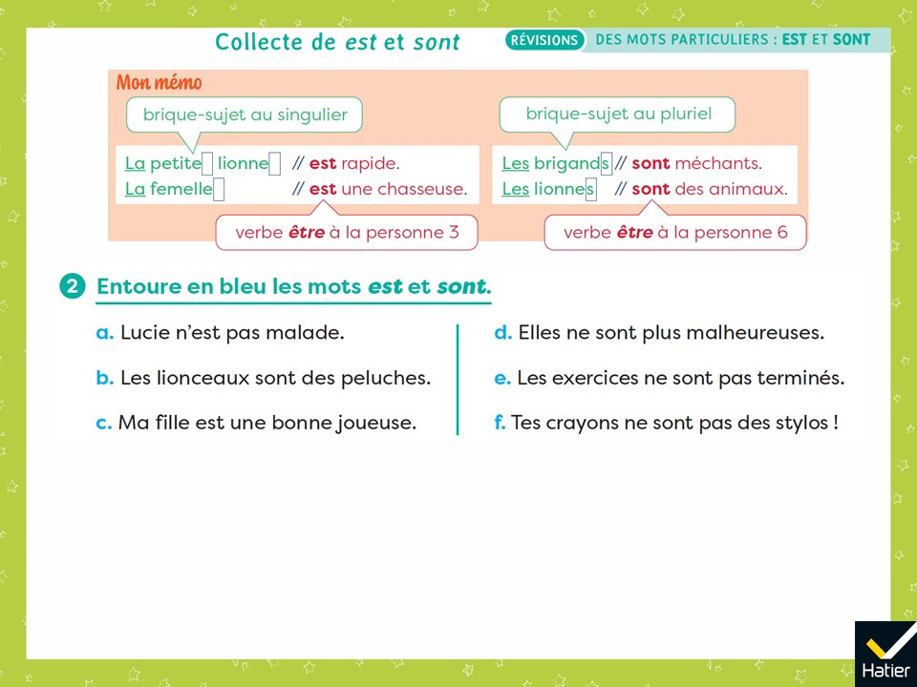
Notes:
(Affichage avec le mémo)
Exercice 2 :
Demander aux élèves de repérer les deux briques de la phrase afin de bien identifier que est et sont sont des verbes.
Repérer les deux mots de la négation (faire dessiner les lunettes). Ne pas hésiter à revenir à la forme affirmative de la phrase.

Slide 34
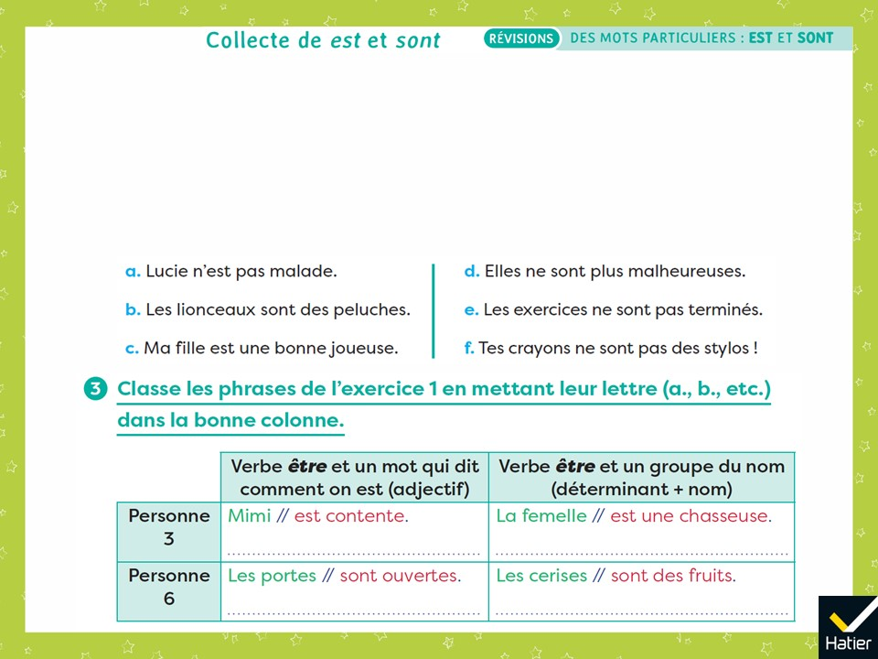
Notes:
Exercice 3 :
Verbe être ET un mot qui dit comment on est (adjectif)
Personne 3 : a.
Personne 6 : d. ; e.
Verbe être ET un groupe du nom (déterminant + nom) :
Personne 3 : c.
Personne 6 : b. ; f.
[À noter : ce sont les phrases de l’exercice 2 qu’il faut classer, et non celles de l’exercice 1 comme indiqué dans le livret élève.]

Slide 35
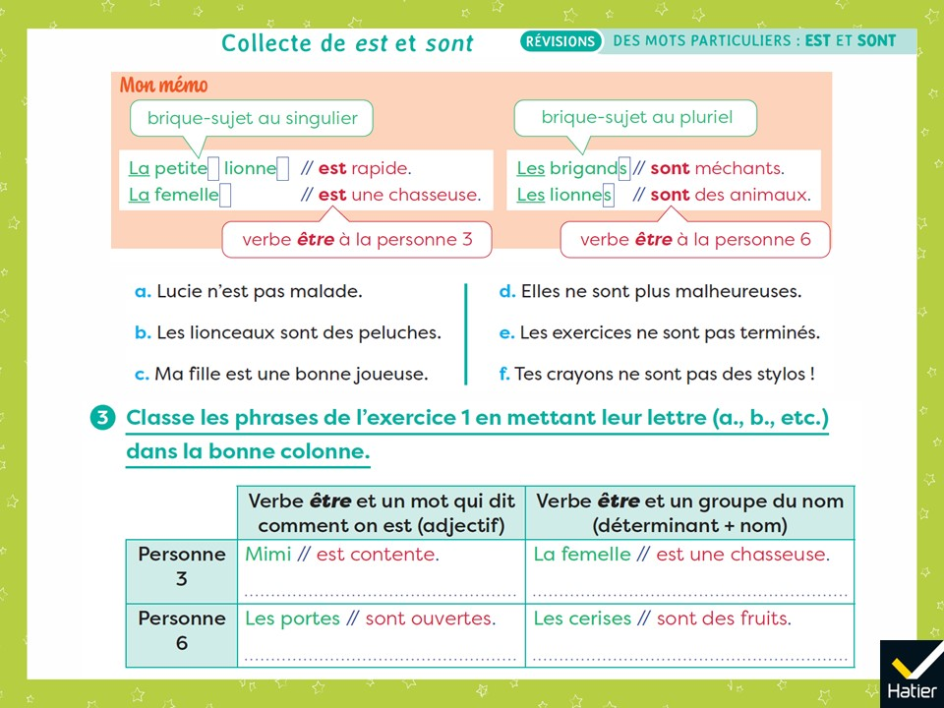
Notes:
(Affichage avec le mémo)
Exercice 3 :
Verbe être ET un mot qui dit comment on est (adjectif)
Personne 3 : a.
Personne 6 : d. ; e.
Verbe être ET un groupe du nom (déterminant + nom) :
Personne 3 : c.
Personne 6 : b. ; f.
[À noter : ce sont les phrases de l’exercice 2 qu’il faut classer, et non celles de l’exercice 1 comme indiqué dans le livret élève.]

Slide 36
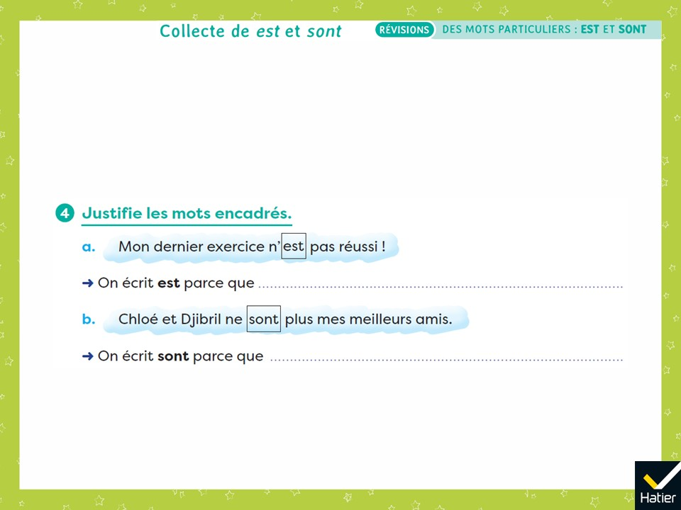
Notes:
Exercice 4 :
➜ On écrit est parce que c’est le verbe être à la personne 3.
On écrit est parce que c’est le verbe être (deuxième mot de la brique du verbe, juste après le premier mot de la négation), suivi d’un adjectif. C’est le verbe être à la personne 3 (brique-sujet au singulier). Il s’écrit alors est comme dans « La petite lionne est rapide. ».
Repérer les deux mots de la négation (faire dessiner les lunettes). Ne pas hésiter à revenir à la forme affirmative de la phrase.
➜ On écrit sont parce que c’est le verbe être à la personne 6.
On écrit sont parce que c’est le verbe être, suivi d’un groupe du nom. C’est le verbe être à la personne 6 (brique-sujet au pluriel). Il s’écrit alors sont comme dans « Les lionnes sont des animaux. ».

Slide 37
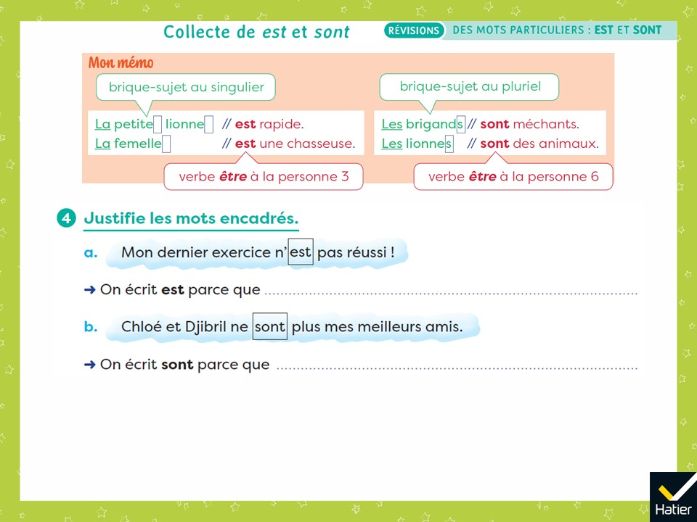
Notes:
(Affichage avec le mémo)
Exercice 4 :
➜ On écrit est parce que c’est le verbe être à la personne 3.
On écrit est parce que c’est le verbe être (deuxième mot de la brique du verbe, juste après le premier mot de la négation), suivi d’un adjectif. C’est le verbe être à la personne 3 (brique-sujet au singulier). Il s’écrit alors est comme dans « La petite lionne est rapide. ».
Repérer les deux mots de la négation (faire dessiner les lunettes). Ne pas hésiter à revenir à la forme affirmative de la phrase.
➜ On écrit sont parce que c’est le verbe être à la personne 6.
On écrit sont parce que c’est le verbe être, suivi d’un groupe du nom. C’est le verbe être à la personne 6 (brique-sujet au pluriel). Il s’écrit alors sont comme dans « Les lionnes sont des animaux. ».

